Slide 1

人教版新课标语文一年级下册(画面精美)
9 两只鸟蛋

Slide 2

读书要求
一读(自由读课文，要求读准字音，读通句子)。
二圈(圈出课文中自己不认识的生字)。
三标(标出课文中的自然段)。

Slide 3
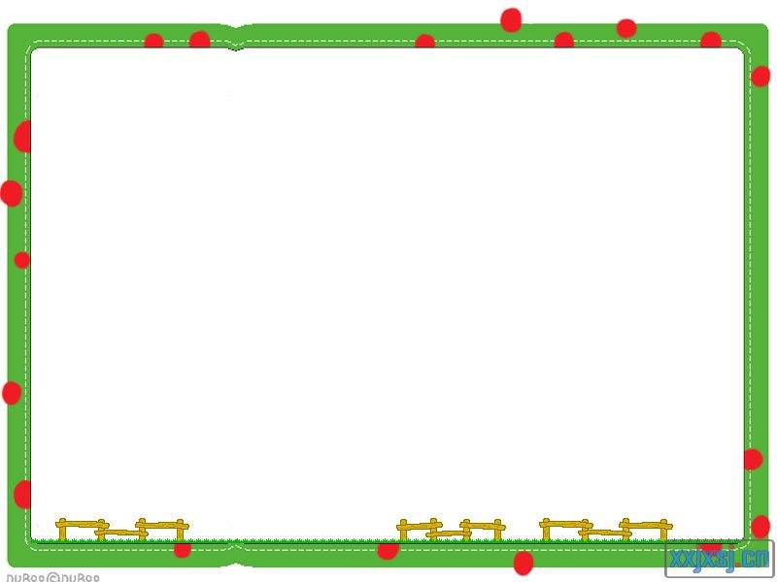
我会读
niǎo dàn qǔ huí bīnɡliánɡ yí dìnɡ
鸟蛋 取回 冰凉 一定
pěnɡ zhe lián mánɡ fǎnɡ fú tái tóu
捧着 连忙 仿佛 抬头
tóu xiànɡ
投向

Slide 4
鸟蛋 取回 冰凉 一定
捧着 连忙 仿佛 抬头
投向

Slide 5

轻轻
仿佛
捧着
取下
鸟蛋
一定

Slide 6

蛋 取 凉 定
捧 连 仿 佛
抬 投 向

Slide 7

蛋 蛋糕 蛋白 蛋壳 蛋黄 蛋清
取 取得 取消 取代 取下 取名
凉 凉爽 凉水 凉快 凉风 凉意
定 定位 定期 定义 一定 定居
捧 捧场 捧杯 捧读 吹捧
连 连续 连接 连忙 连锁 连夜
轻 轻松 轻易 轻微 轻视 轻重
仿 仿佛 仿效 仿真 仿造 仿制
佛 仿佛
抬 抬头 抬高 抬手 抬眼 抬价 抬举
投 投入 投资 投票 投诉 投向
向 向前 向来 向往 向上 向着
我会读

Slide 8

我从树杈上取下两只鸟蛋，
小小的鸟蛋凉凉的，
拿在手上真好玩。

Slide 9
我从树杈上取下两只鸟蛋，
小小的鸟蛋凉凉的，
拿在手上真好玩。

Slide 10
我从树杈上取下两只鸟蛋，
小小的鸟蛋凉凉的，
拿在手上真好玩。

Slide 11

妈妈看见了，说：
两只鸟蛋就是两只小鸟，
鸟妈妈这会儿一定焦急不安！

Slide 12

妈妈看见了，说：
两只鸟蛋就是两只小鸟，
鸟妈妈这会儿一定焦急不安！

Slide 13

我小心地捧着鸟蛋，
连忙走到树边，
轻轻地把鸟蛋送还。

Slide 14

我小心地捧着鸟蛋，
连忙走到树边，
轻轻地把鸟蛋送还。

Slide 15

我仿佛听见鸟儿的欢唱，
抬起头来，
把目光投向高远的蓝天。

Slide 16

“叽叽喳喳，叽叽喳喳……”
这是鸟儿在歌唱，
歌声送给妈妈，好像说 ！
歌声送给小朋友，好像说 ！

Slide 17
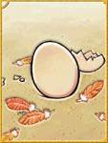
我从树上取下两只鸟蛋，
小小的鸟蛋凉凉的，
拿在手上真好玩。

Slide 18
应该怎么读？
我从树上取下两只鸟蛋，
小小的鸟蛋凉凉的，
拿在手上真好玩。

Slide 19

你哪里不明白？
妈妈看见了，说：
两只鸟蛋就是两只小鸟，
鸟妈妈这会儿一定焦急不安！

Slide 20

你哪里不明白？
妈妈看见了，说：
两只鸟蛋就是两只小鸟，
鸟妈妈这会儿一定焦急不安。

Slide 21




两只鸟蛋就是两只小鸟

Slide 22

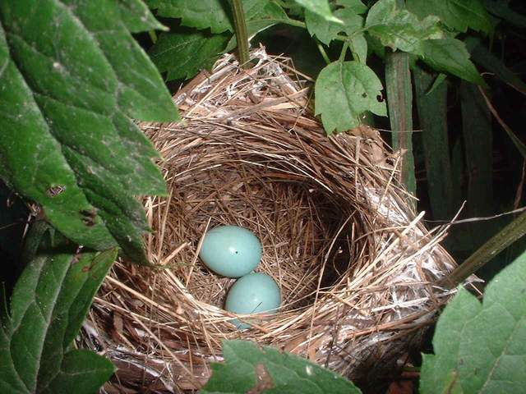

Slide 23
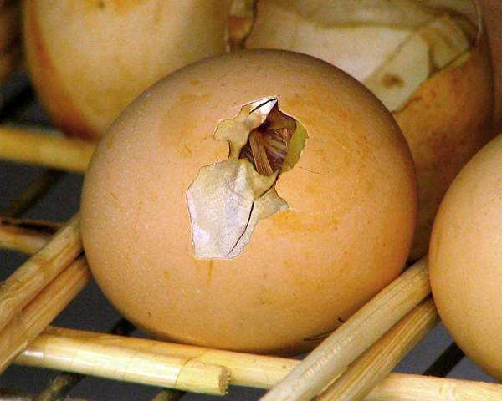

Slide 24
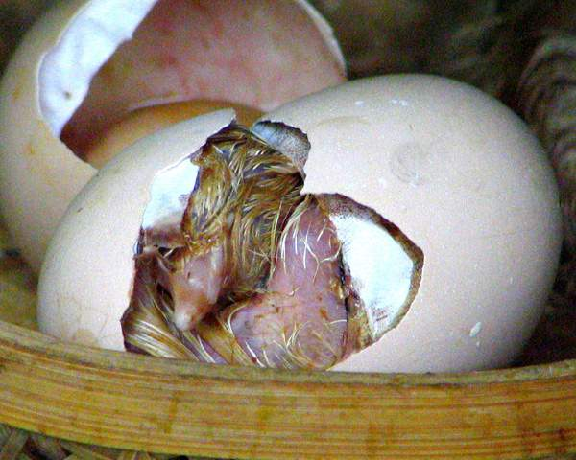

Slide 25
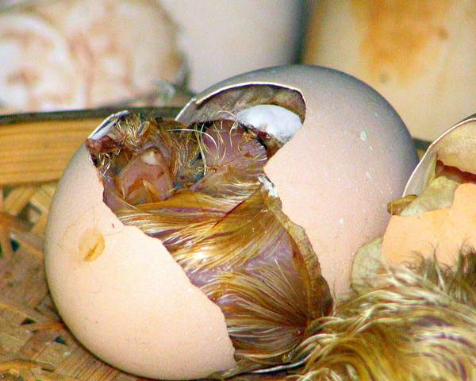

Slide 26
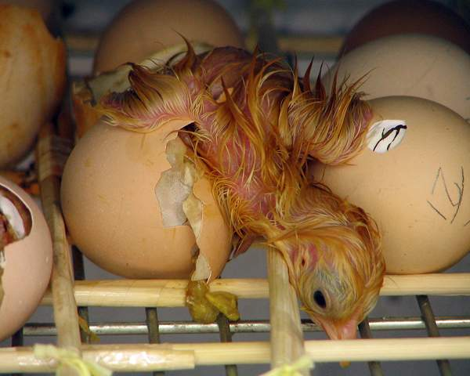

Slide 27
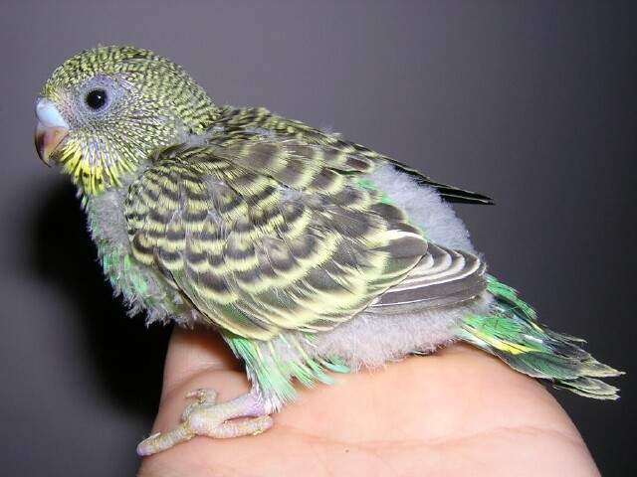
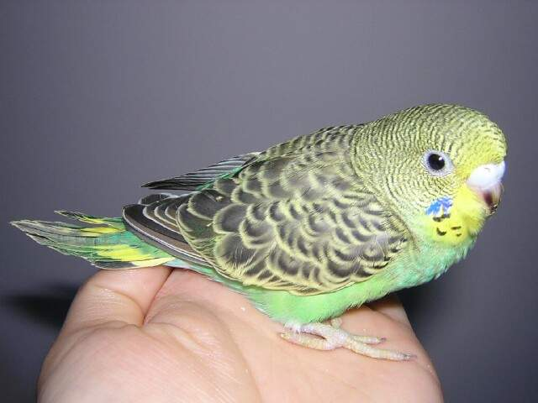
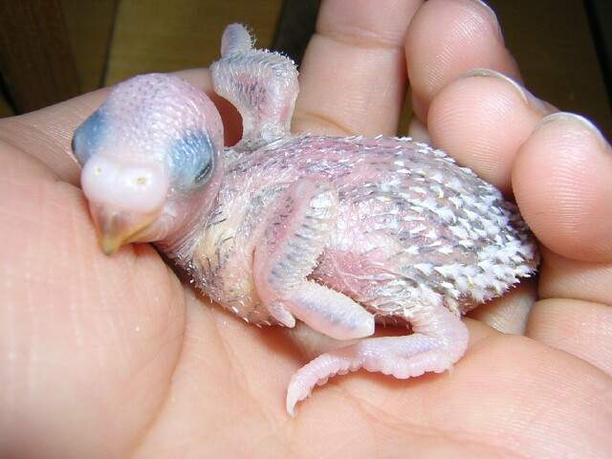
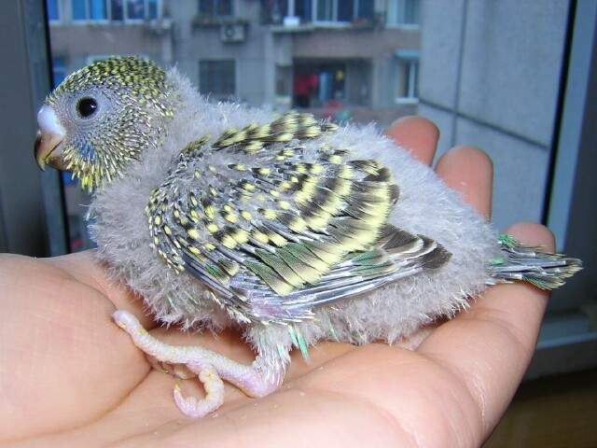
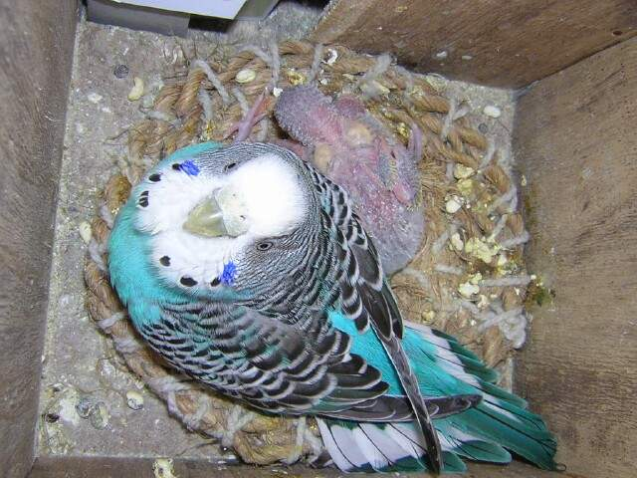
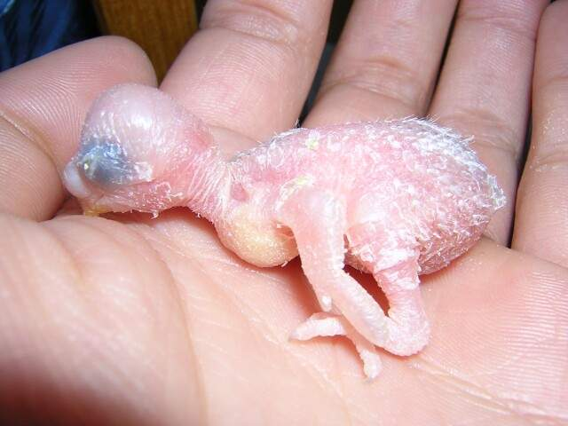
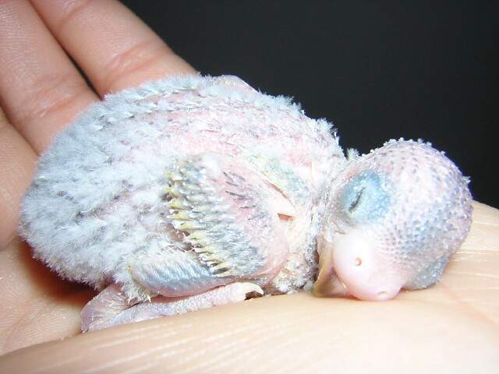
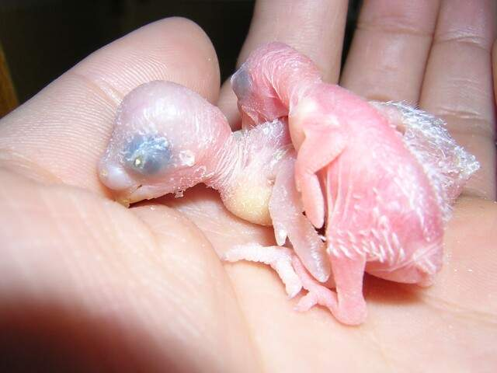
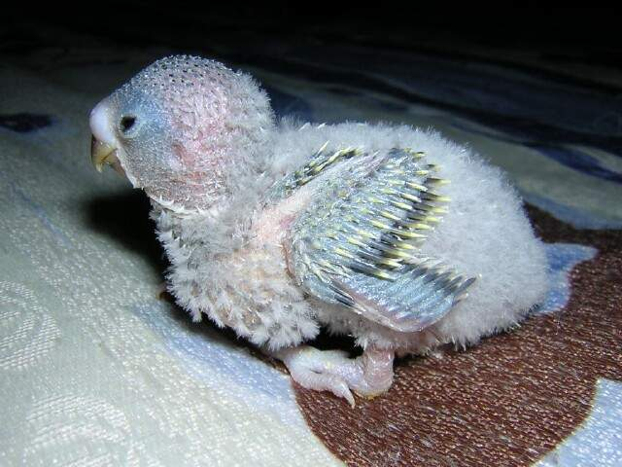
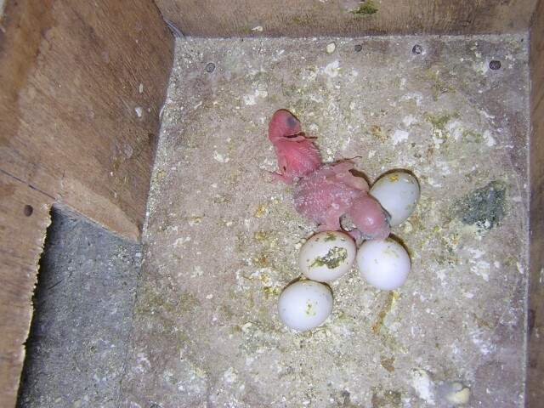
一个月啦!长成一只漂亮的小鸟了
鸟妈妈和鸟宝宝在一起
两天了
九天了
半个月啦
11天啦
21天啦
25天啦
小鸟出生啦！
弟弟
哥哥

Slide 28
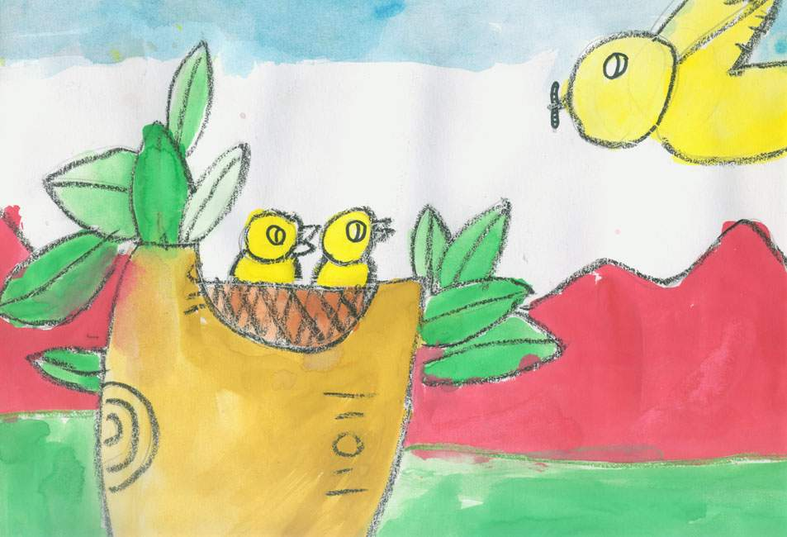

Slide 29

你想怎么读？
我小心地捧着鸟蛋，
连忙走到树边，
轻轻地把鸟蛋送还。

Slide 30

我仿佛听见鸟儿的欢唱，
抬起头来，
把目光投向高远的蓝天。
你有什么不明白的地方？
我仿佛看到了什么？

Slide 31
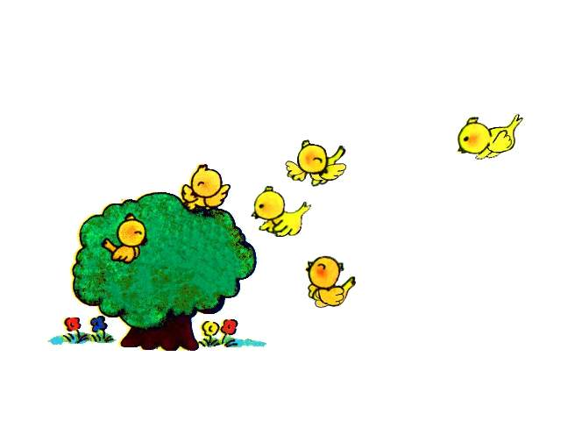

Slide 32


9 两只鸟蛋
我从树杈上取下两只鸟蛋，
小小的鸟蛋凉凉的，
拿在手上真好玩。
妈妈看见了，说：
两只鸟蛋就是两只小鸟，
鸟妈妈这会儿一定焦急不安！
我小心地捧着鸟蛋，
连忙走到树边，
轻轻地把鸟蛋送还。
我仿佛听见鸟儿的欢唱，
抬起头来，
把目光投向高远的蓝天。

Slide 33
9 两只鸟蛋
我从树杈上（ ），
小小的（ ），
拿在手上（ ）。
我会背
妈妈（ ），说：
两只鸟蛋（ ），
鸟妈妈这会儿（ ）！
我（ ）鸟蛋，
连忙（ ），
轻轻地（ ）。
我仿佛（ ），
抬起头来，
把目光（ ）。

Slide 34

说一说
鸟蛋凉凉的 凉凉的鸟蛋
鸟蛋小小的
小路长长的
苹果圆圆的
国旗红红的

Slide 35
说一说
凉凉的鸟蛋
鸟蛋凉凉的
鸟蛋小小的
小路长长的
苹果圆圆的
国旗红红的
小小的鸟蛋

Slide 36
说一说
鸟蛋凉凉的 凉凉的鸟蛋
鸟蛋小小的 小小的鸟蛋
小路长长的
苹果圆圆的
国旗红红的
长长的小路
圆圆的苹果

Slide 37
说一说
鸟蛋凉凉的 凉凉的鸟蛋
鸟蛋小小的 小小的鸟蛋
小路长长的
苹果圆圆的
国旗红红的
长长的小路
圆圆的苹果
红红的国旗

Slide 38

（小小的）鸟蛋
鸟蛋（小小的）
（高高的）楼房
楼房（ ）
高高的
小路（长长的）
（ ）的小路
长长的
天空（ ）
（ ）天空

Slide 39
请大家来欣赏一些鸟类的图片，让我们都用一颗爱心爱护鸟类，爱护我们生存的大自然吧！

Slide 40
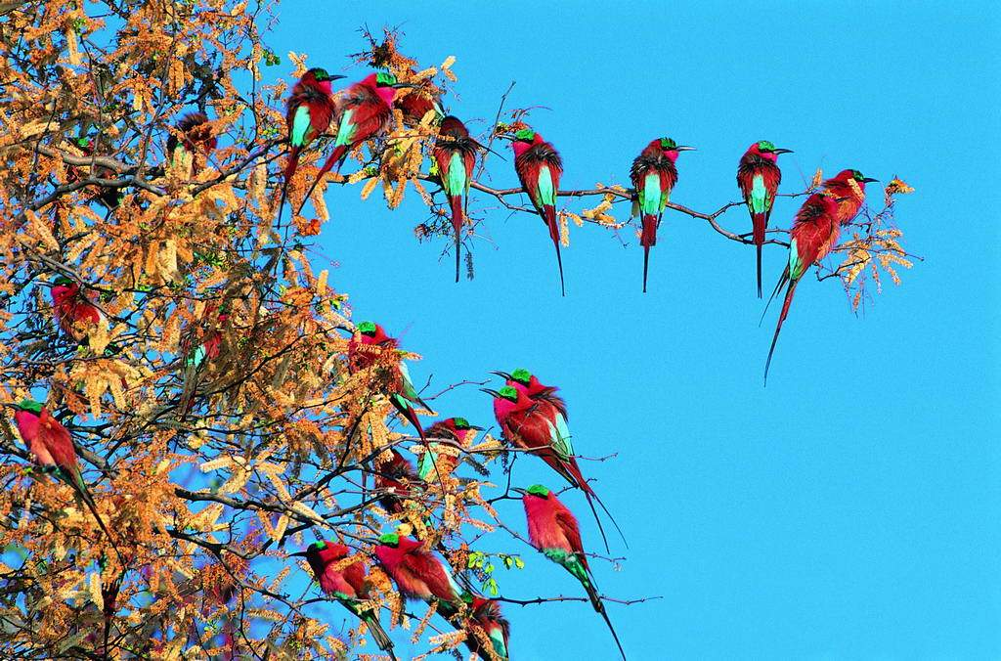
百鸟争鸣

Slide 41
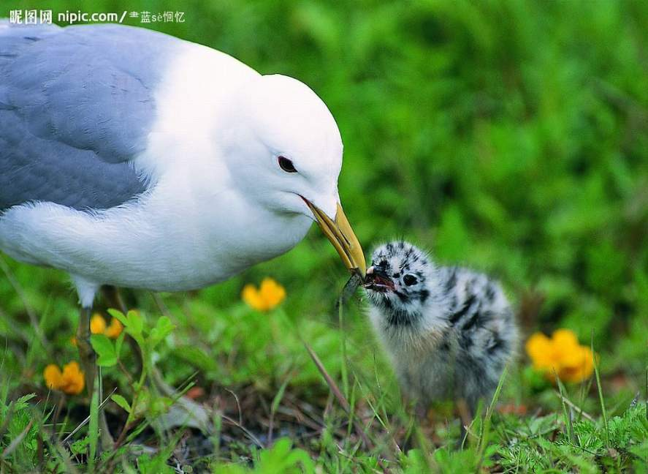


Slide 42
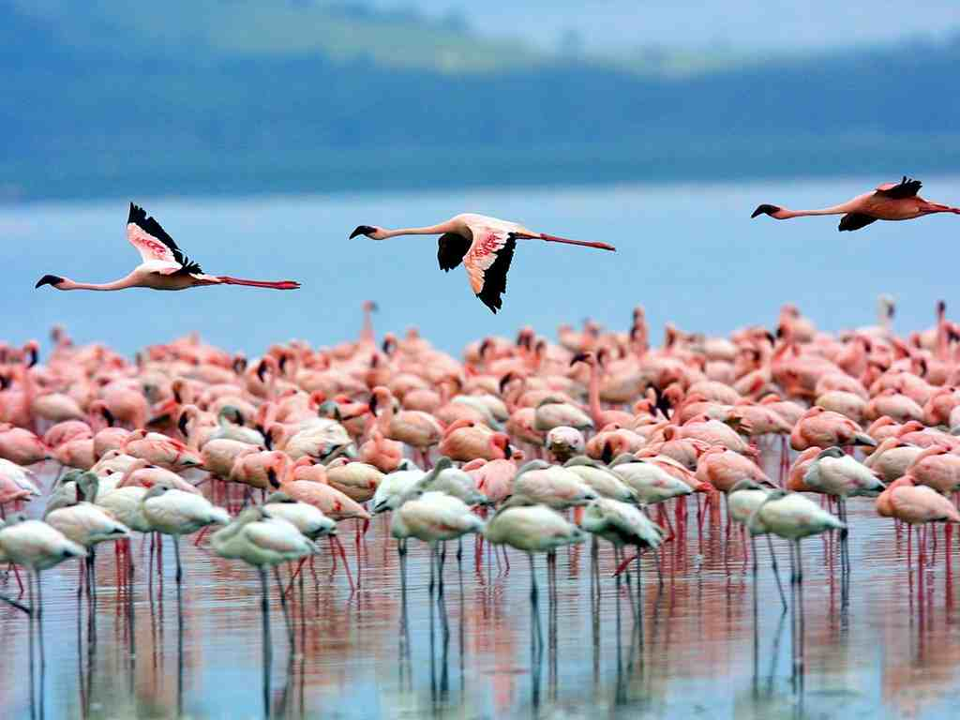
火烈鸟

Slide 43
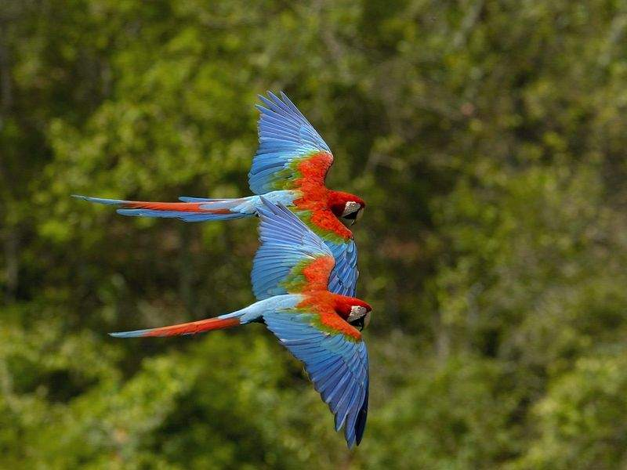
鹦鹉

Slide 44
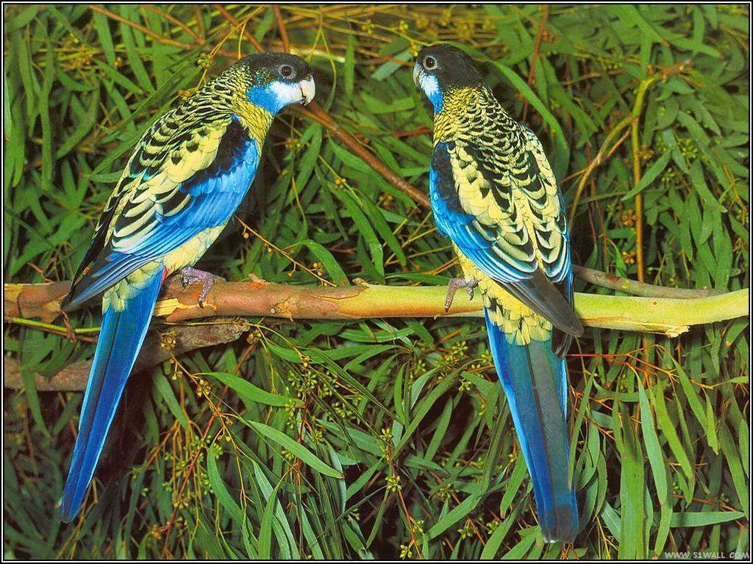

Slide 45
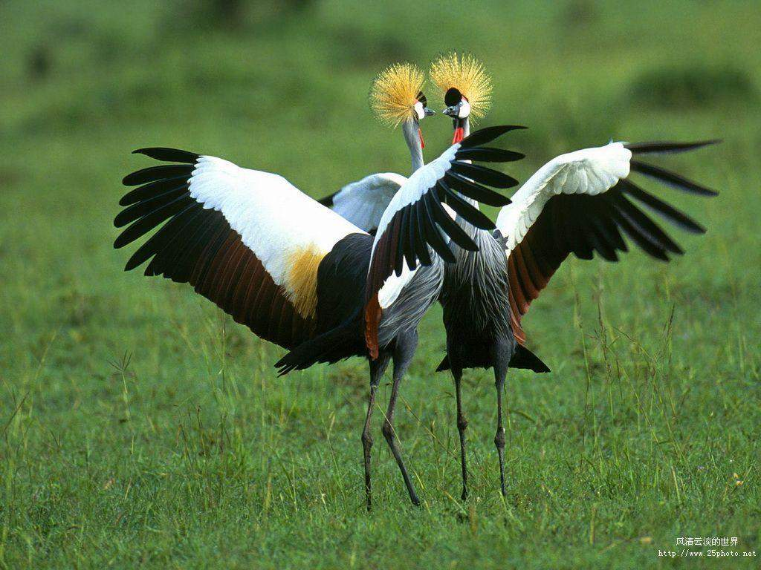

Slide 46
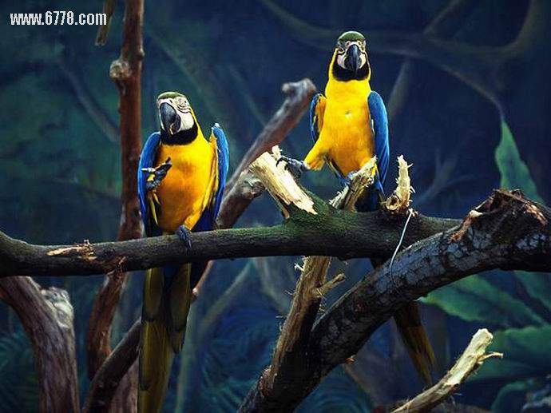

Slide 47
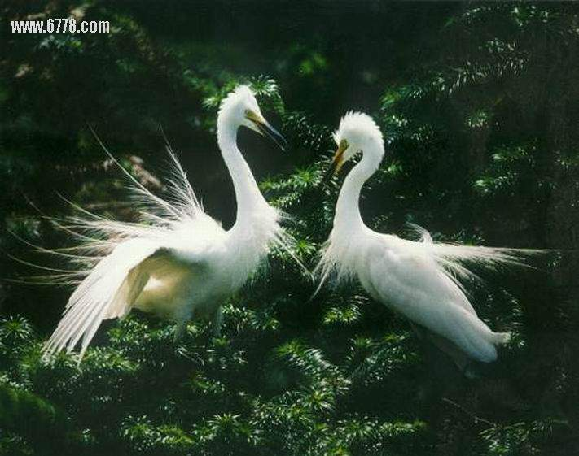

Slide 48
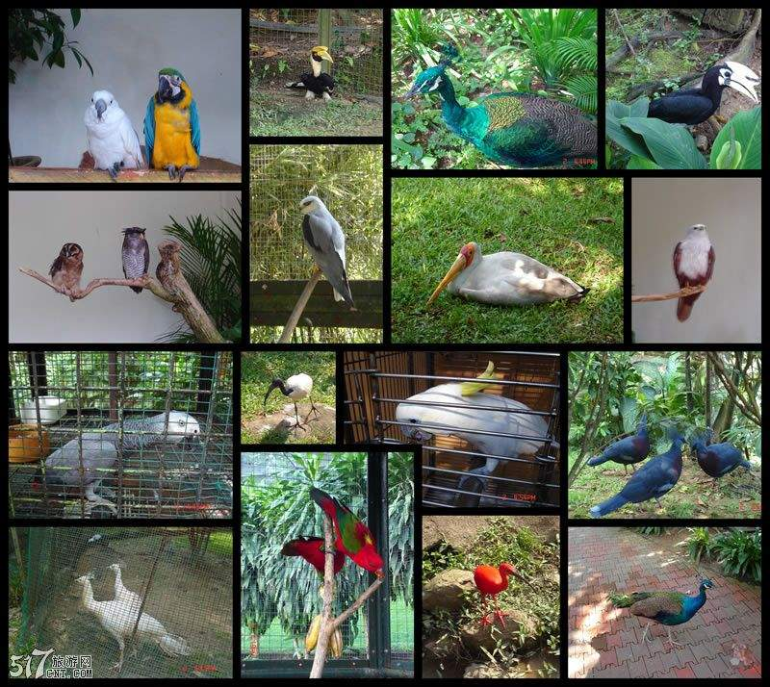

Slide 49

蛋 取 凉 定
捧 连 仿 佛
抬 投 向
写出下列汉字的拼音

Slide 50
dàn qǔ liánɡ dìnɡ
蛋 取 凉 定
捧 连 仿 佛
抬 投 向
pěnɡ lián fǎnɡ fú
tái
tóu xiànɡ

Slide 51

听
向
听
听见听话听说听从

Slide 52
唱
唱
向
chàng
唱片唱歌

Slide 53

连
连
连线连队连长连忙

Slide 54

远
远
向
远见远大远方
跳远

Slide 55
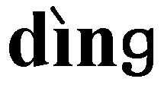
定
定
向
定向一定

Slide 56
向
向
向
xiànɡ
方向向往向上向下

Slide 57






我会写
严格按照笔顺，每个字写2遍

